Slide 1

PostgreSQL

Slide 2



설치 및 사용 방법
MySQL과 PostgreSQL의 차이
쿼리 실행방법과 문법 차이
다양한 자료형
Schema 구분
MVCC구현방식의 차이와 Vacuum
MVCC란 무엇인가?
MySQL과 PostgreSQL의 MVCC 및 단점
Dead Tuple과 Vacuum
Transaction ID Wraparound와 Freeze
Java와 Node.js에서 사용하는 방법
처리 속도 비교

Slide 3
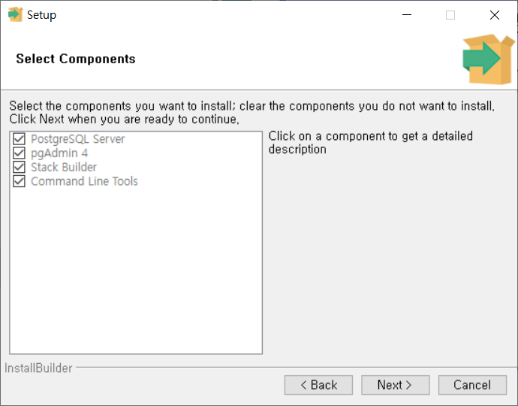
PostgreSQL 설치방법
https://www.postgresql.org/download/
홈페이지에서 자신의 OS에 맞는 설치파일을 다운받아 실행한다
컴포넌트를 고르는 단계에서 Server와 pgAdmin이 체크되어 있는지 확인한다
root 계정 암호를 잘 기억한다.
설치가 끝난 후 Launch Stack Builder at exit? 체크를 해제한 뒤 끝낸다

Slide 4
PostgreSQL 설치방법
설치가 완료되면 시작메뉴에 관련 프로그램이 표시되지 않는다
위 경로에 있는 pgAdmin4.exe를 실행하면
PostgreSQL의 GUI 관리 프로그램이 실행된다
C:\Program Files\PostgreSQL\16\pgAdmin 4\runtime\pgAdmin4.exe

Slide 5
MySQL과
PostgreSQL의 차이
쿼리 실행 방법
문법 차이
자료형
Schema

Slide 6
쿼리 실행 방법
MySQL
PostgreSQL
현재 커서가 있는 쿼리를
Ctrl + Enter로 실행
드래그해서 블록잡은 쿼리를
F5로 실행

Slide 7
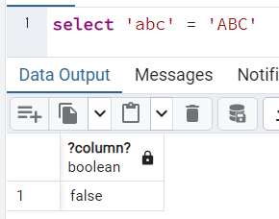
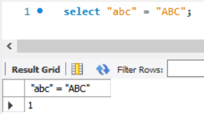
문법 차이
대소문자 구분
PostgreSQL은 대소문자를 구분한다
MySQL은 대소문자를 구분하지 않는다

Slide 8
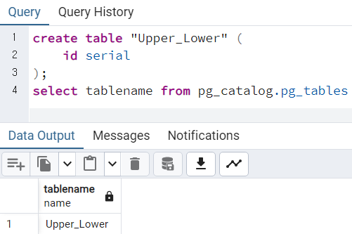
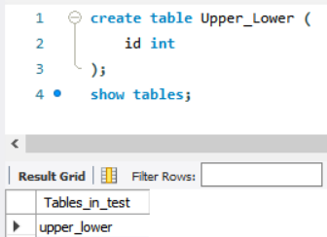
문법 차이
쌍따옴표
PostgreSQL과 MySQL은 여러 요소 생성시 무조건 소문자로 적용되지만
PostgreSQL의 경우 쌍따옴표(“)로 감싸면 대문자가 적용된다
PostgreSQL
MySQL

Slide 9
문법 차이
PostgreSQL에서 쌍따옴표(“)는 대소문자를 구분하는데 사용되므로
문자열을 표시할 때는 따옴표(‘)만 사용 가능하다
그 외에도 SHOW, DESC 등
MySQL에서 되던 쿼리들이 PostgreSQL에선 안되는 경우가 존재한다

Slide 10
자료형
PostgreSQL은 MySQL처럼 여러 자료형을 지원한다
Serial int형에 auto increment과 not Null이 기본적으로 포함되어있는 자료형
Character varying MySQL의 varchar와 같음
Array PostgreSQL의 특징으로 Json 뿐만 아니라 각 자료형의 배열도 지원함
Notes:
PostgreSQL의 차별점 하면 객체를 저장할 수 있다 같은 말이 나오는데 정확히는 배열과 Json을 지원한다는 것입니다. JS에서 오브젝트 즉 객체는 Json으로 표현 할 수 있었죠. 어떻게 보면 객체를 저장하는것과 같습니다. 하지만 MySQL에서도 8버전부터 Json을 사용할 수 있습니다. 그래도 PostgreSQL은 배열을 지원한다는 차별점이 남아있네요.

Slide 11
Schema
Schema란?
데이터가 담겨있는 Table들을 논리적으로 구분하는 기준이다
> 같은 Database에 속한다면 다른 Schema의 Table이라도 참조가 가능
MySQL은 단일 Database를 사용하며, Schema로만 테이블을 구분한다
> 모든 Database(Schema)가 서로 참조 가능
Notes:
오라클 발표에도 스키마가 있었죠. DB에는 대부분 스키마가 존재하지만 MySQL에서는 스키마를 직접적으로 생성한적이 없습니다. 그이유는 MySQL에서 생성했던 Database는 모두 Schema 이기 때문입니다.

Slide 12
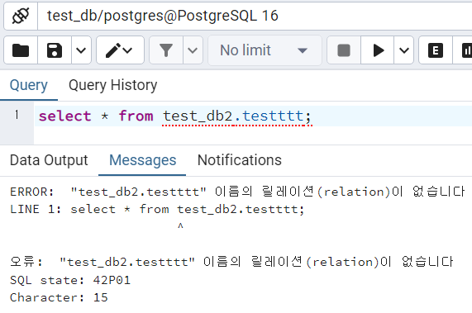
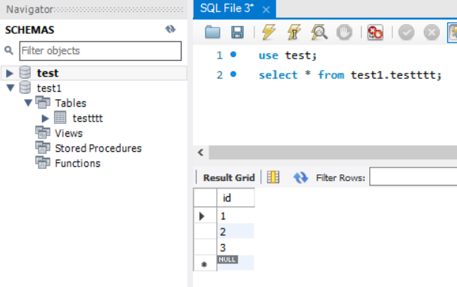
Schema
PostgreSQL
MySQL
다른 DB에 있는 테이블을 참조할 수 없음
다른 DB(Schema)에 있는 테이블을 참조할 수 있음

Slide 13
MVCC 구현방식 차이와
Vacuum
MVCC란 무엇이고 왜 필요한가?
MySQL의 MVCC와 단점
PostgreSQL의 MVCC와 발생하는 문제점
PostgreSQL의 Vacuum기능

Slide 14
다중 버전 동시성 제어(MVCC)
동시성 제어 - Concurrency Control
여러 사용자가 동시에 DB에 접근해 읽기, 쓰기를 할 경우 데이터의 일관성을 보장하는것을 말한다
다중 버전 동시성 제어 - Multiversion Concurrency Control
동시성 제어의 방법중 하나이다
하나의 데이터에 여러 버전이 존재하고, 잠금을 사용하지 않는다

Slide 15
MySQL의 MVCC
Undo Segment (Rollback Segment)
Transaction에서 변경된 내용은 모두 Undo Log라는곳에 저장되고, Undo Log에 저장된 항목은 자신 앞의 변경내용을 포인터로 가리킨다
새 Transaction이 수행되면 이 Undo Log를 쭉 검색해서 자신이 읽을 수 있는 시점의 데이터를 불러온다
Transaction이 길어질수록 Undo Log가 계속 길어지게 된다
> 읽기 성능에 영향을 줌
Notes:
변경내용이 많을수록 용량을 많이 차지함 이 단점 때문에 트랜잭션을 오래 열어두지 않아야 합니다.

Slide 16
PostgreSQL의 MVCC
Transaction에서 변경된 데이터의 전, 후 내용(Tuple)을 Page에 같이 저장한다
저장할 때 변경된 시점을 xmin, xmax라는 Metadata Field에 같이 저장한다
이 시점을 비교하여 읽을 수 있는 데이터를 불러오게 된다
Notes:
tuple은 record라고도 부릅니다. 간단히 말하자면 내용입니다. 페이지는 Data파일의 단위입니다. 가장 작은 단위로, 한 페이지에 한 Row가 들어가게 됩니다.

Slide 17
PostgreSQL의 MVCC
Dead Tuple
Transaction이 Commit 되거나 Rollback 되면 더이상 사용되지 않는 Tuple이 생기게 된다 이것을 Dead Tuple이라고 부른다
Dead Tuple은 용량과 자리를 그대로 차지하기 때문에 쌓이게 되면 읽기 성능에 영향을 준다

Slide 18
PostgreSQL의 MVCC
Vacuum
Dead Tuple을 정리하기위해서 PostgreSQL에는 Vacuum이라는 기능이 존재한다
Vacuum을 사용하면 Dead Tuple을 정리하여 처리속도를 최적화 할 수 있다
내부 알고리즘에 따라 임계치를 넘어가게 되면 자동으로 AutoVacuum이라는 것이 실행되어 Dead Tuple이 정리된다

Slide 19
PostgreSQL의 MVCC
Vacuum Full
Vacuum을 사용하면 Dead Tuple을 지워 재사용 가능하게 하지만 공간까지 최적화 하지는 못해 Table이 차지하는 공간은 변하지 않는다
Vacuum Full을 사용하면 Dead Tuple과 비어있는 공간을 정리할 수 있다
하지만 대상 Table을 복사하여 처리하기 때문에 용량에 여유가 필요하고 Select를 포함한 모든 작업에 잠금이 걸리기 때문에 신중하게 실시해야 한다

Slide 20
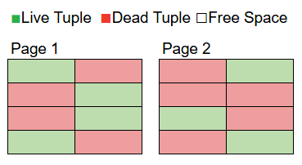
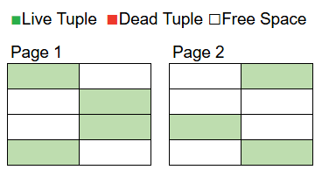
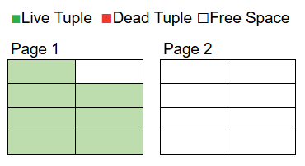
PostgreSQL의 MVCC
Vacuum
Full Vacuum

Slide 21
PostgreSQL의 MVCC
Transaction ID Wraparound
PostgreSQL은 데이터의 변경 시점을 xmin, xmax라는 Transaction ID(XID)로 저장한다
비교에 사용되는 xmin, xmax는 4 Byte 값으로 약 43억(2 )개의 값을 표현할 수 있다
현재 XID의 절반은 과거, 나머지는 미래를 표현하는데 사용한다
하지만 이 XID는 무한하지 않아서 결국 끝이 존재한다
32

Slide 22
PostgreSQL의 MVCC
Transaction ID Wraparound
XID가 2 을 넘어서게 되면 값에 Overflow가 일어나고 Transaction ID Wraparound가 발생하게 된다
이는 과거와 미래의 데이터가 서로 뒤섞이는 매우 심각한 문제이다
32

Slide 23
PostgreSQL의 MVCC
Transaction ID Wraparound
이러한 문제를 방지하기 위해서 현재 XID - 생성시점 XID가 2 의 절반을 넘기 전에 모든 데이터를 정리해 xmin의 XID를 2(Frozen XID)로 변경한다
이 작업을 Freeze(or Anti Wraparound Vacuum)라고 부른다
32
Notes:
0(Invalid XID),1(BootStrap Transaction XID),2(Frozen Transaction XID) XID는 특별한 용도로 예약된 값입니다. 그렇기 때문에 XID는 일반적으로 3부터 시작하게 됩니다.

Slide 24
PostgreSQL의 MVCC
Transaction ID Wraparound
PostgreSQL 9.4버전 이후부터는 Freeze 방식이 바뀌었다
새 버전부터는 xmin값은 그대로 유지하고, 1bit짜리 Flag값을 추가하여 Freeze된 데이터라는것을 표기한다
이렇게 하면 사고 원인을 분석할 때 더 유리해진다

Slide 25
PostgreSQL의 MVCC
Transaction ID Wraparound
Freeze를 할 대상을 구분하기 위해 Age라는 값이 도입되었다
Age는 Tuple이 생성되었을 때 1부터 시작되고 Transaction이 발생할 때 마다 1씩 증가한다
즉 Age는 생성지점 XID와 현재 XID의 차이를 의미한다
Age 값이 AUTOVACUUM_FREEZE_MAX_AGE에 도달하면 AutoVacuum으로 Freeze가 자동으로 실행된다

Slide 26
Java 및 Node.js에서
사용하는 방법
Java에서 사용하는 방법
Node.js에서 사용하는 방법

Slide 27
Java에서 PostgreSQL 사용하기
MySQL
Postgres 홈페이지에서 JDBC 라이브러리 다운받아 추가하기
https://dev.mysql.com/downloads/connector/j/
PostgreSQL
MySQL 홈페이지에서 JDBC 라이브러리 다운받아 추가하기
https://jdbc.postgresql.org/download/

Slide 28
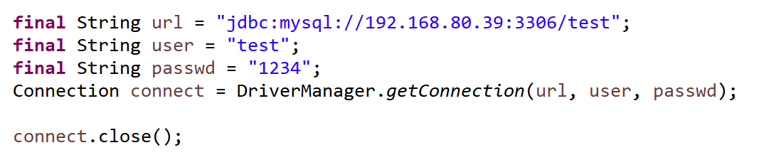
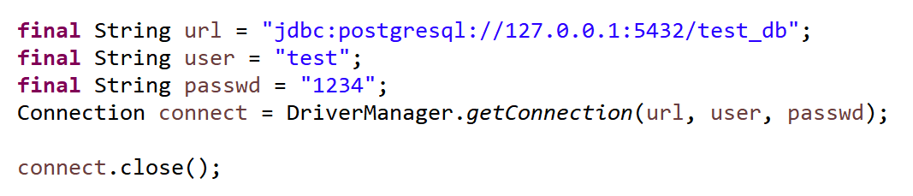
Java에서 PostgreSQL 사용하기
MySQL
PostgreSQL
MySQL

Slide 29
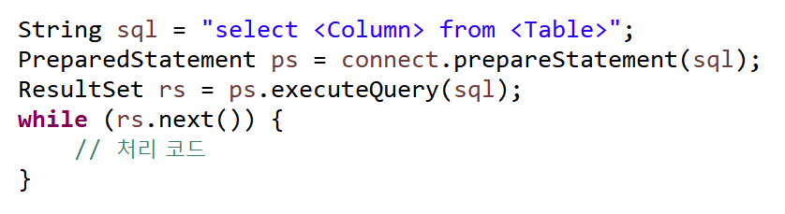
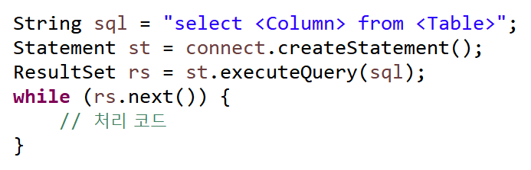
Java에서 PostgreSQL 사용하기
MySQL
PostgreSQL

Slide 30
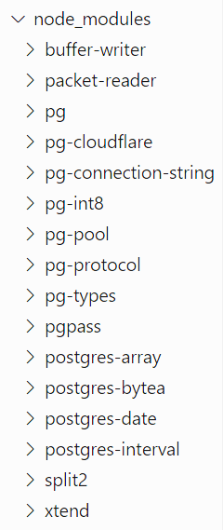
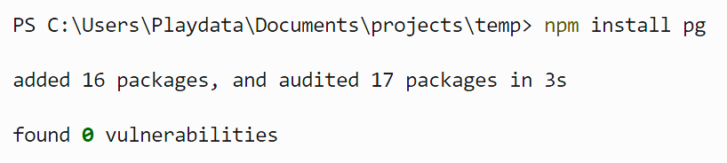
Node.js에서 PostgreSQL 사용하기
$ npm install pg
Node.js 프로젝트에 pg 모듈 설치
정상적으로 모듈이 추가된 모습
▶

Slide 31
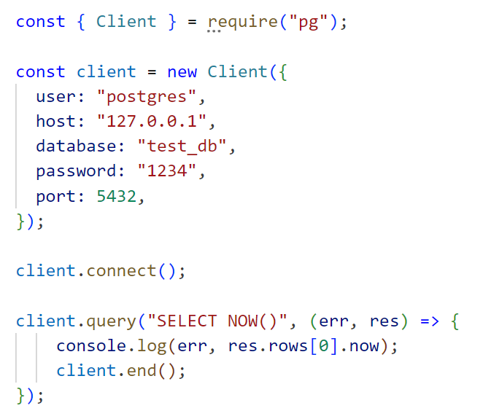
Node.js에서 PostgreSQL 사용하기
pg 모듈 불러오기
DB 서버 연결정보
DB 서버와 연결
쿼리문 실행
Notes:
JS는 오브젝트가 Json 어쩌구 쓰기편한 어쩌구

Slide 32
MySQL과 PostgreSQL의
처리 속도 비교
측정 방법
측정 조건
측정 결과
RDB 비교

Slide 33
측정 방법
for문으로 Thread를 생성시키고 실행된 Thread는 while(true)로 대기시킨다
Thread 실행을 완료되면 시간을 기록하고 while(false)로 바꿔 일제히 실행시킨다
각 Thread는 종료될 때 synchronized된 카운트 추가 Method를 호출하여 Thread가 종료된 상황을 파악할 수 있게 한다
모든 스레드가 종료되면 시간차를 계산해서 출력한다

Slide 34
측정 조건
각 스레드별로 커넥션을 생성해 유지한채로 작업하고, 작업이 종료되면 커넥션을 닫는다.
테스트할 테이블은 int형의 PK인 id 하나에 MySQL은 varchar(255) 4열, PostgreSQL은 character varying 255 4열을 사용한다.
매 INSERT 작업마다 Transaction을 생성하고, commit한다.
INSERT시 넣는 데이터: ‘123’, ‘123’, ‘123’, ‘123’
스레드 완료 확인은 10ms마다 수행한다(오차 ±10 ms)
Notes:
대기를 안넣었더니 반복체크가 먹질 않는다 이유는 몰?루

Slide 35
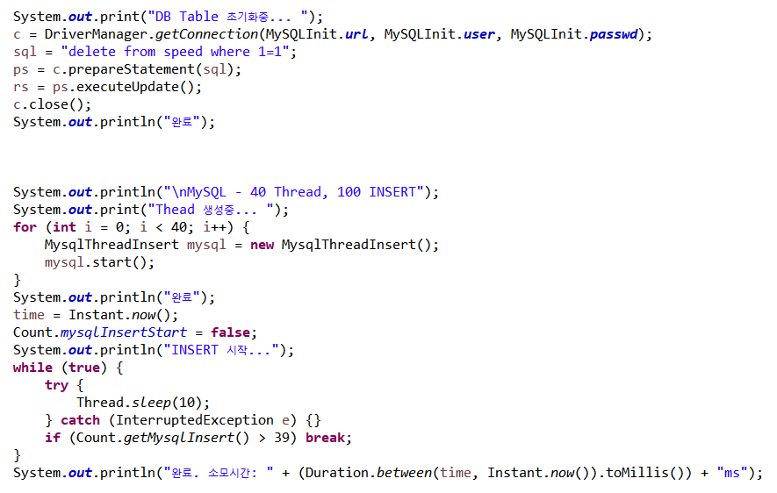
측정 코드 - Main
초기화
Thread 생성
실행 및 대기

Slide 36
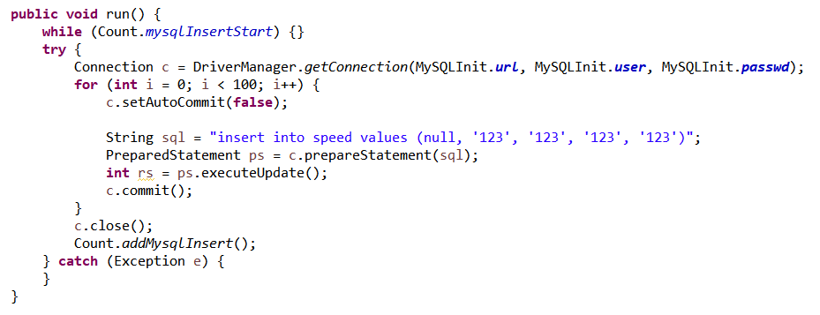
측정 코드 - Thread

Slide 37
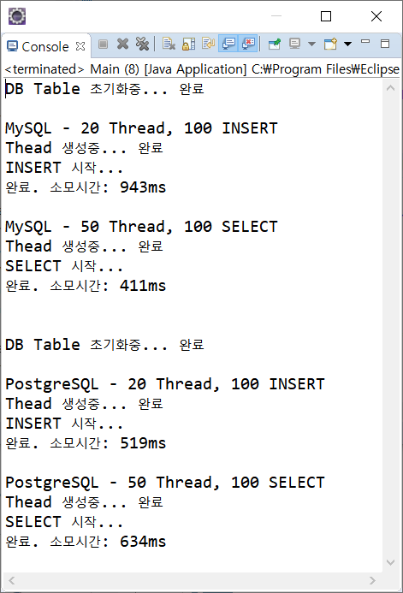
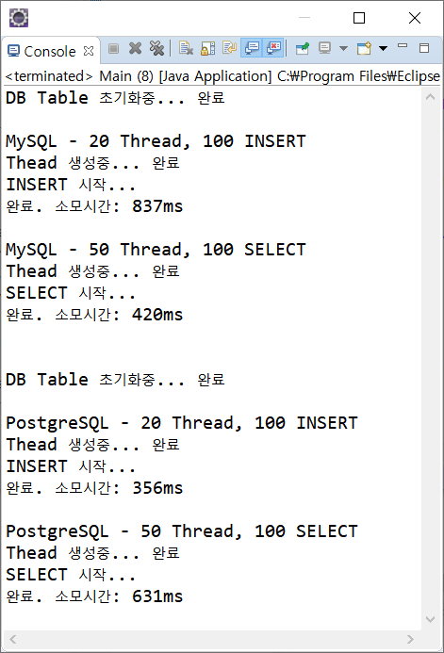

측정 결과

Slide 38
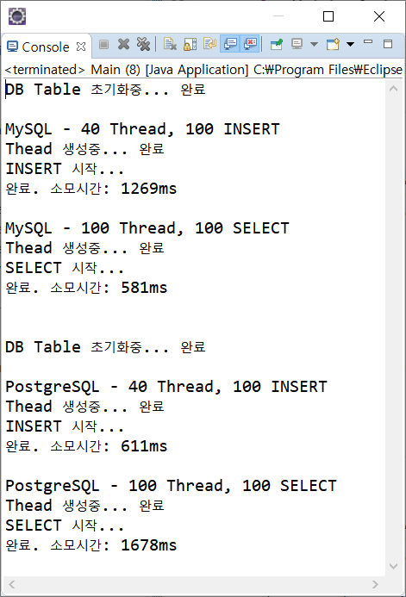
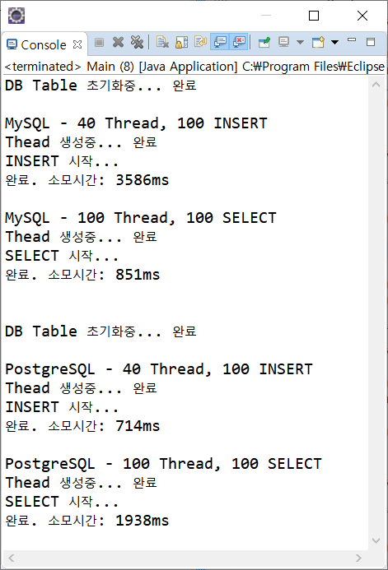
측정 결과
Notes:
노트북 이슈로 스레드가 저만큼 생성이 안됨…

Slide 39
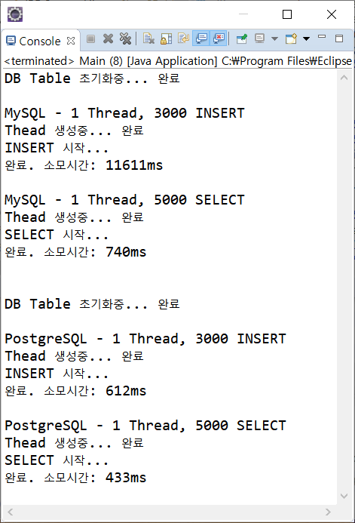
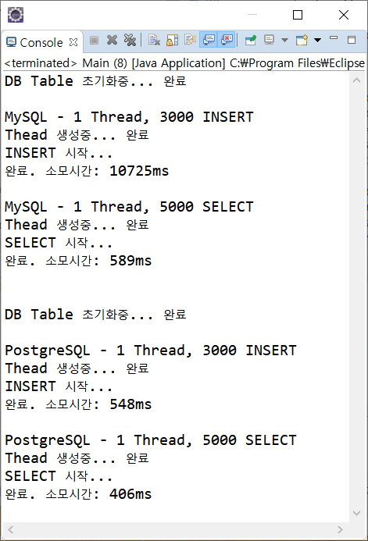
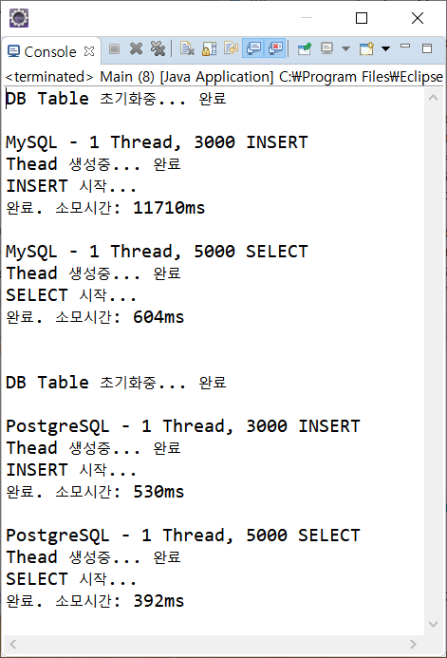
측정 결과

Slide 40
측정 결과 평균
20 Thread 100 Insert
1 Thread 3000 Insert
50 Thread 100 Select
1 Thread 5000 Select
MySQL
905.67 ms
11348.67 ms
389.67 ms
644.33 ms
PostgreSQL
408.00 ms
563.33 ms
627.33 ms
410.33 ms
Notes:
성능확실하네

Slide 41

RDB 비교
MySQL
무료
반복 Insert가 매우 느리다
상대적으로 다루기 쉽다
PostgreSQL
무료
동시 Select가 조금 느리다
반복처리가 매우 빠르다
ORACLE
유료
비싸다 지원이 빵빵하다
Notes:
MSQL이랑 마리아DB는 언젠가 다른사람이 발표해주지 않을?까

Slide 42







PostgreSQL을 사용하는 기업
출처 - 코드너리, 2024.03.28, https://www.codenary.co.kr/techstack/detail/postgresql

